Slide 1
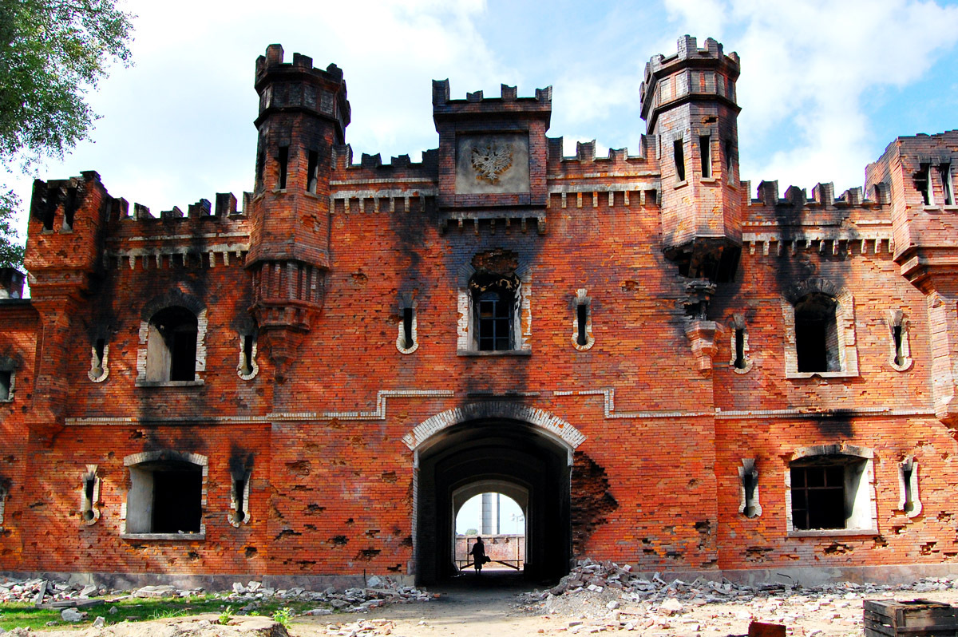
Брестская крепость-крепость герой.

Slide 2
2

Slide 3
3

Slide 4
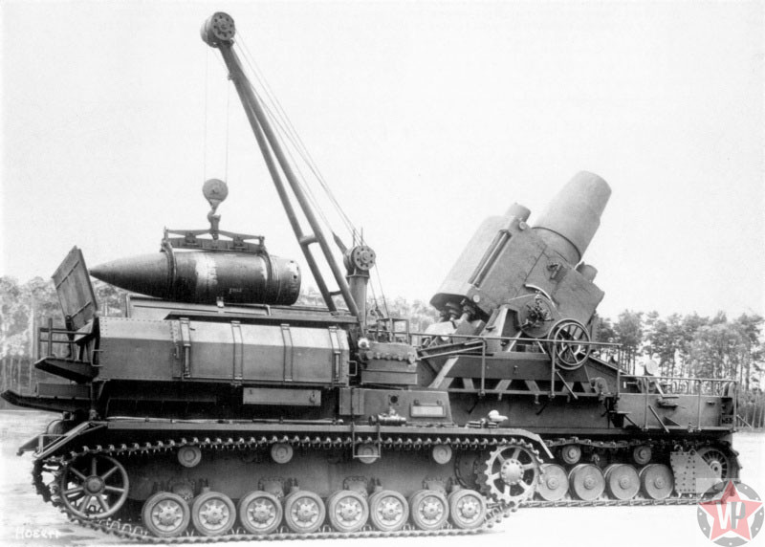
Самоходная мортира «Карл» 600 мм
4

Slide 5
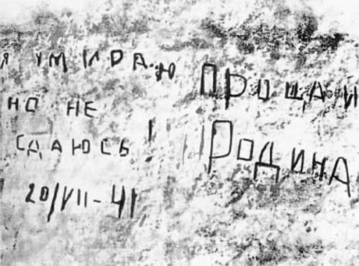
Одна из надписей в крепости гласит: « Я умираю, но не сдаюсь. Прощай Родина. 20/VII-41».
23 июля 1941 года, то есть на тридцать второй день войны, в плен был взят командовавший обороной Восточного форта майор Гаврилов, по официальным данным, последний защитник Брестской крепости.
5

Slide 6
6

